Slide 1
La Tunisie

Slide 2
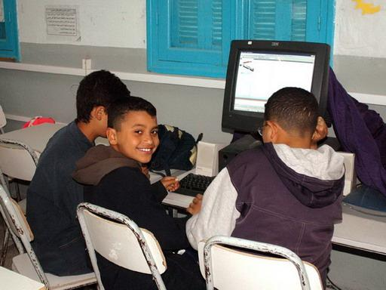
La majorité des écoles en Tunisie sont vieilles. Par contre, elles ont habituellement du nouvel équipement. Plusieurs d’entre elles ont des bibliothèques et des ordinateurs.

Slide 3
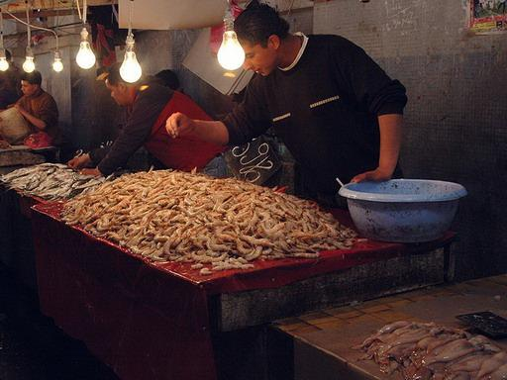
Les ressources naturelles et les industries de la Tunisie incluent l’agriculture, la pêche, l’exploitation minière et le pétrole.

Slide 4
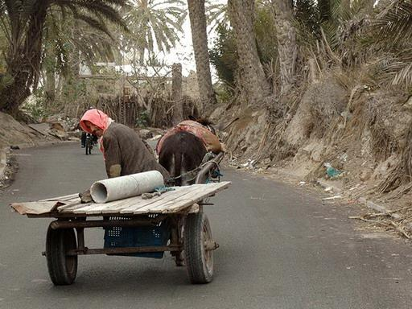
Environ 60 % des gens vivent dans les milieux urbains. Tunis et Sfax sont les plus grandes villes. Ceux qui ne sont pas en ville vivent principalement dans des villages agricoles.

Slide 5
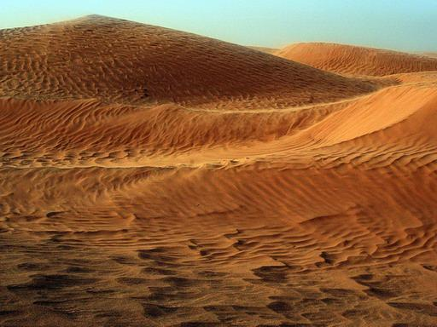
Le Sahara est le plus grand désert du monde.

Slide 6
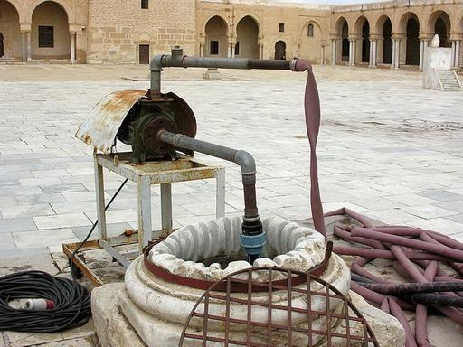
L’eau a toujours été rare dans certaines régions de la Tunisie, surtout à cause des longs étés secs.

